Slide 1
SpaCE 2023
空间异常识别任务（task1）机器表现分析报告
肖力铭
北京大学 中国语言文学系 博士研究生
lmxiao@stu.pku.edu.cn

Slide 2
目录
一、评测概况
二、测试集语料特征与机器表现的相关性分析（进行中）
三、关于多任务关联题与机器表现的相关性分析（未开始）
四、关于SpaCE2022和SpaCE2023的机器表现比较（未开始）
五、总结与计划

Slide 3
评测概况

Slide 4
任务概况
任务描述：用S(空间实体)-P(空间方位)-E(事件)标注文本中空间信息异常的片段。
香雪终于站在火车上了。她挽紧篮子，小心地朝车厢迈出了第一步。这时，车身忽然悸动了一下，接着，车门被人关上了。当她意识到眼前发生了什么事时，列车已经缓缓地向台儿沟告别了。
A.香雪扑在车门内，看见凤娇的脸在车外一晃。看来这不是梦，一切都是真的，她确实离开姐妹们，站在这又熟悉、又陌生的火车上了。
B.香雪扑在车门上，看见凤娇的脸在车下一晃。看来这不是梦，一切都是真的，她确实离开姐妹们，站在这又熟悉、又陌生的火车前了。
S1 | P1 | E1
香雪 | 在车门内 | 扑
S1 | P1 | E1 | S2 | P2 | E2
香雪 | 在火车上 | 站 | 香雪 | 在火车前 | 站

Slide 5
任务概况
任务描述：用S(空间实体)-P(空间方位)-E(事件)标注文本中空间信息异常的片段。
片段数量 | S1 | P1 | E1 | S2 | P2 | E2
6 | 香雪 | 在火车上 | 站 | 香雪 | 在火车前 | 站
5 | 我们 | 在树林里 | 坐 | - | 树林后 | 微凉
4 | 头 | 朝外 | - | 尾巴 | 向外 | -
3 | 香雪 | 在车门内 | 扑 | - | - | -
2 | 婚纱 | 橱窗边 | - | - | - | -
1 | - | 海面后 | - | - | - | -

Slide 6
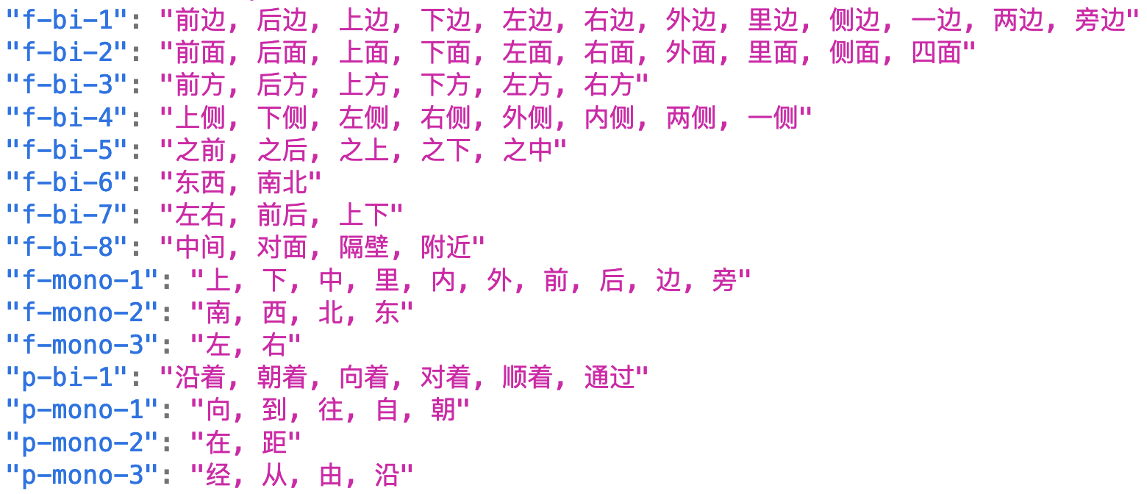
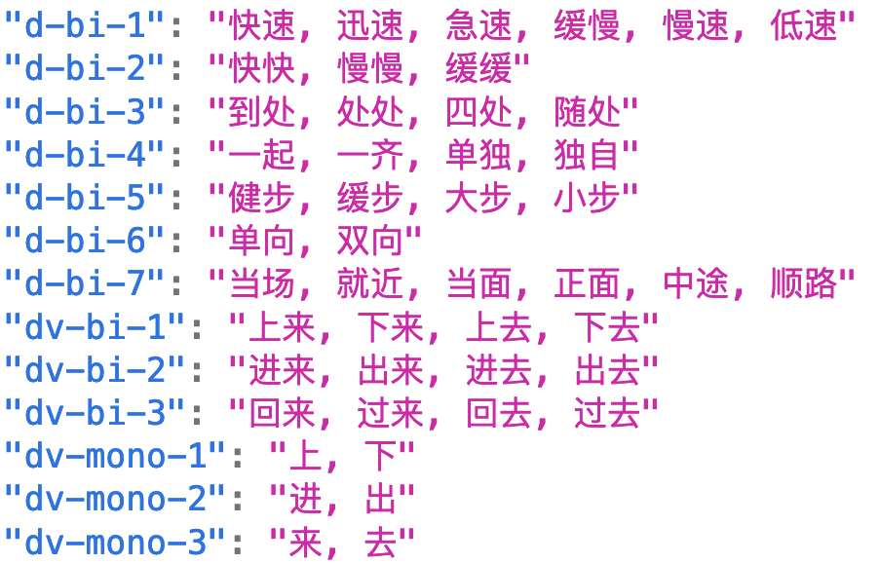
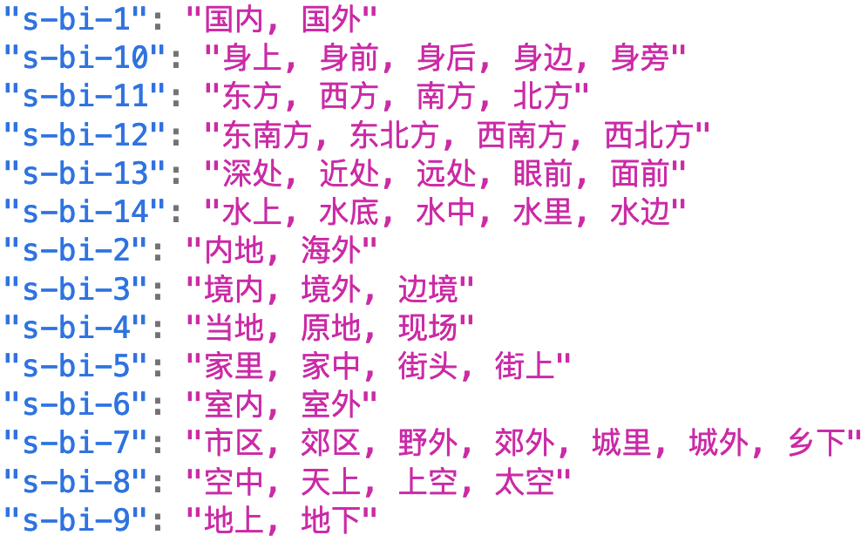
空间义词语替换
方位词替换 | 处所词替换 | 介词替换 | 副词替换 | 趋向动词替换
Notes:
我们要进行空间义词语替换的工作，生成空间义异常的语料。共有5个词类的空间义词语需要替换，并从可替换的角度对词语进行分组，将原始语料的句子替换为同组的其他词。

Slide 7
空间义词语替换
原句：香雪扑在车门上，看见凤娇的脸在车下一晃。看来这不是梦，一切都是真的，她确实离开姐妹们，站在这又熟悉、又陌生的火车上了。
替换句
香雪扑在车门上，看见凤娇的脸在车下一晃。看来这不是梦，一切都是真的，她确实离开姐妹们，站在这又熟悉、又陌生的火车前了。
香雪扑在车门内，看见凤娇的脸在车外一晃。看来这不是梦，一切都是真的，她确实离开姐妹们，站在这又熟悉、又陌生的火车上了。
……
Notes:
比如这个原句中有三个方位词，我们会用这个替换组每次替换一到两个方位词，生成新的替换句。平均每个原句会生成8个替换句。这些替换句并不都是空间异常的，也有替换后空间义正常的，我们招募了230名标注员来判断这些替换句的异常程度，异常的会进入task1，正常的会进入task2和task3。

Slide 8
评测赛事
训练集 | 验证集 | 测试集 | 总计 | 平均字符
4962 | 700 | 1385 | 7047 | 114
数据集
指标
文本准确性（F1）：参考指标。忽略S-P-E角色，文本正确即可。
角色准确性（F1）：排名指标。在角色正确的前提下，考察文本准确性。
结果
避免原句干扰：同一个原句生成的替换句进入同一个子集
单位 | 模型性质 | 模型简称 | 角色准确性 （F1） | 文本准确性 （F1）
复旦大学 | 参赛模型 | Fudan | 0.5782 | 0.6526
北京大学 | 基线模型 | Baseline | 0.5547 | 0.6236
Notes:
最后，task1和task2以7:1:2的比例划分数据集，划分时为了避免原句干扰，同一个原句生成的替换句都进入同一个子集。Task3形成了355条语料，每条语料有2个文本，1个判断和1个理由，我们只公布了10条样例数据来帮助参赛队伍理解任务目标。有100条数据用来测试，但不公开，参赛队伍提交模型或者指令以后，由我们主办方来跑出结果。
如果测试集里的语料与训练集里的语料是由相同原始语料替换而来的，那么模型表现更有可能受到原始语料的干扰

Slide 9
测试集语料特征与机器表现的相关性分析

Slide 10
语体——分布情况
一般领域语料
报刊语料（25%）
新时代人民日报语料库 🔗
文学作品语料（25%）
《似水年华》王小波
《洗澡》杨绛
《天狗》贾平凹
《北京，北京》冯唐
《草房子》曹文轩
《兄弟》余华
中小学语文课本语料（18%）
语言学相关论文语料（1%）
973课题语料（3%）
专业领域语料
交通事故判决书语料（8%）
北京法院审批信息网 🔗
上海市高级人民法院网 🔗
体育动作语料（16%）
《儿童身体训练动作手册拉伸训练》
《儿童身体训练动作手册徒手训练》
《青少年身体训练动作手册拉伸训练》
《青少年身体训练动作手册徒手训练》
《身体运动功能训练》
《瑜伽基础入门大全》
地理百科语料（4%）
《中国大百科全书 - 中国地理》

Slide 11
语体——整体表现
机器在体育文本和论文语料上的得分最高；
两个模型在交通文本上的表现有明显差异。
经审理查明，2017年5月15日10时19分许，被告人宋某某驾驶牌号为沪C9XXXX的小型轿车沿本区甘德路由东向西行驶至辰塔路向东右转过程中，恰逢被害人蒋佰根骑电动自行车载被害人叶碗华沿甘德路由东向西行驶至该处，电动自行车的左前侧与轿车的右后角发生碰撞，被告人宋某某未发觉碰撞继续右转驾车驶离。
结果 | S1 | P1 | E1 | S2 | P2 | E2
gold | 轿车 | 由东向西 | 行驶 | 轿车 | 向东 | 右转
baseline | 9X | 轿车沿本 | 区甘 | - | 向西 | 行驶
fudan | 轿车 | 由东向西 | 行驶 | 轿车 | 向东 | 右转

Slide 12
语料长度——整体表现
长度区间 | 语料数 （不含交通文本） | baseline （F1） | fudan （F1）
(15, 55] | 219 | 0.7568 | 0.7121
(55, 95] | 281 | 0.6421 | 0.6284
(95, 135] | 360 | 0.5359 | 0.5242
(135, 175] | 205 | 0.5146 | 0.4915
(175, 215] | 154 | 0.5318 | 0.5625
(215, 255] | 62 | 0.5526 | 0.5321
语料长度可能是影响机器表现的一个因素：语料越短，得分越高。

Slide 13
语料长度——语体角度
语料长度对baseline的影响在人民日报和体育文本的得分上比较直观。

Slide 14
语料长度——语体角度
语料长度对fudan的影响在体育文本的得分上比较直观。

Slide 15
替换词——词数/音节数角度
角度 | 数量 | baseline （F1） | fudan （F1）
替换词数 | 1 | 0.5515 | 0.5935
 | 2 | 0.5694 | 0.5225
替换词音节数 | 1 | 0.5934 | 0.6305
 | 2 | 0.4719 | 0.4738
替换词的音节数目是影响机器表现的一个因素：相比双音节替换词，机器更擅长发现单音节替换词的异常。

Slide 16
替换词——词类角度
类别 | 词型数 | 语料数 | baseline （F1） | fudan （F1）
方位词 | 59 | 1084 | 0.5882 | 0.6172
趋向动词 | 18 | 171 | 0.4612 | 0.4514
处所词 | 30 | 67 | 0.4300 | 0.4241
介词 | 14 | 62 | 0.3654 | 0.4596
副词 | 1 | 1 | 0 | 0
五种替换词词类中，机器更擅长发现方位词的异常，而在介词和副词上表现较差。

Slide 17
替换词——词类角度：方位词
类别 | 词型数 | 语料数 | baseline （F1） | fudan （F1）
f-mono-1 | 10 | 804 | 0.6324 | 0.6553
f-mono-2 | 4 | 29 | 0.0985 | 0.5203
f-mono-3 | 2 | 8 | 0.2948 | 0.3935
f-bi-1 | 12 | 43 | 0.5515 | 0.3739
f-bi-2 | 10 | 91 | 0.5813 | 0.4984
f-bi-3 | 6 | 20 | 0.4527 | 0.4647
f-bi-4 | 8 | 107 | 0.4061 | 0.5057
f-bi-5 | 4 | 7 | 0.7123 | 0.8163
f-bi-8 | 3 | 12 | 0.3896 | 0.4418
机器得分排名前二的类别是f-mono-1和f-bi-5，排名倒数的两个类别是f-mono-3和f-bi-8。

Slide 18
替换词——词类角度：f-mono-1
两个模型得分排名前十的替换对！
原词 | 替换词 | 语料数 （>5） | baseline （F1）
后 | 外 | 5 | 0.9073
中 | 上 | 7 | 0.8542
上 | 内 | 24 | 0.8481
下 | 外 | 5 | 0.8313
上 | 里 | 30 | 0.7972
上 | 后 | 32 | 0.7780
里 | 后 | 37 | 0.7483
上 | 中 | 35 | 0.7442
里 | 下 | 40 | 0.7326
上 | 旁 | 26 | 0.7300
原词 | 替换词 | 语料数 （>5） | fudan （F1）
中 | 上 | 7 | 0.8351
后 | 上 | 5 | 0.8289
上 | 内 | 24 | 0.8239
里 | 下 | 40 | 0.7872
上 | 中 | 34 | 0.7690
中 | 外 | 18 | 0.7610
内 | 后 | 11 | 0.7555
上 | 旁 | 26 | 0.7549
内 | 外 | 12 | 0.7362
上 | 下 | 47 | 0.7187

Slide 19
替换词——词类角度：f-mono-1
两个模型得分排名倒十的替换对！
原词 | 替换词 | 语料数 （>5） | baseline （F1）
前 | 中 | 11 | 0.3436
前 | 上 | 9 | 0.3258
前 | 里 | 9 | 0.3126
前 | 下 | 6 | 0.2958
后 | 上 | 7 | 0.2725
前 | 边 | 7 | 0.2555
下 | 上 | 9 | 0.2552
前 | 后 | 5 | 0.2515
内 | 外 | 12 | 0.2472
内 | 后 | 11 | 0.1577
原词 | 替换词 | 语料数 （>5） | fudan （F1）
前 | 边 | 7 | 0.4425
外 | 下 | 5 | 0.4308
前 | 中 | 11 | 0.4284
后 | 外 | 5 | 0.3987
前 | 上 | 9 | 0.3661
前 | 里 | 9 | 0.3593
下 | 边 | 9 | 0.3037
前 | 后 | 5 | 0.2920
下 | 旁 | 5 | 0.2614
前 | 下 | 6 | 0.2210

Slide 20
替换词——词类角度：f-mono-1
可考察点：
两个模型得分悬殊的替换对
原词和替换词互为交换的替换对在同一个模型中的得分
原词和替换词是近义词或反义词的替换对
原词 | 替换词 | baseline （F1） | fudan （F1）
后 | 外 | 0.9073 | 0.3987
内 | 后 | 0.1577 | 0.7555
内 | 外 | 0.2472 | 0.7362
原词 | 替换词 | baseline （F1）
中 | 上 | 0.8542
上 | 中 | 0.7442
上 | 后 | 0.7780
后 | 上 | 0.2725

Slide 21
语料特征分析——总结
篇章：
机器在一般领域语料展现出比专业领域语料更强的空间语义理解能力。
专业领域语料中，体育文本表现最佳，交通文本和地理百科表现最差。
句子：
语料长度可能是影响机器表现的一个因素：语料越短，得分越高。
这在一般领域语料中更明显。
词语：
替换词的数量可能不影响机器表现。
替换词的音节数量可能是其中一个影响因素：机器更擅长发现单音节替换词的异常。
替换词词类中，机器更擅长发现方位词的异常，而在介词和副词上表现较差。

Slide 22
还缺什么？
语料特征分析
单个替换词的得分情况
S-P-E角色的得分情况
多任务关联题分析
机器在分析原句的空间信息时表现如何？
SpaCE2022和SpaCE2023的机器表现比较
可行性：同一套训练集；23task1测试集有60%来自22task2；同一个baseline；fudan变化不大；利用22的异常归因快速寻找23中可能因缺乏常识而犯错的题目……

Slide 23
谢谢
SpaCE 2023
空间异常识别任务（task1）机器表现分析报告
敬请提出宝贵意见 !
评测官网 https://2030nlp.github.io/SpaCE2023/
数据集 https://github.com/2030NLP/SpaCE2023/tree/main/data

